Slide 1

https://tianchi.aliyun.com/competition/introduction.htm?raceId=231602
天之痕
1Th/2213

Slide 2



团队介绍
冯毅东
01
中国科学院 · 上海技术物理研究所 研究生
光学工程专业
丁胜楠
02
中国科学技术大学 研究生
高性能计算中心
林大富
03
中国科学院 · 上海应用物理研究所 研究生
核能科学与工程

Slide 3
赛题理解
2
用电异常分析
偷电漏电等异常用电行为
时间序列
1
23月
用电数据
序列模型、时间特征
1
预测下一月用电
所有企业在下月每天用电总和
1454家企业
2
个体分析、聚类分析
3
数据可视化分析
给出清晰直观的分析结果
Notes:
本次大赛提供了扬中市高新区1000多家企业的历史用电量数据，要求参赛者通过模型算法精准预测该地区下一个月的每日总用电量，从而改革前沿阵地，增强微电网运营效率。

Slide 4
赛题理解
数据分析
特征提取
评估指标
本次指标为每日用电量预测值与真实值的相对误差。
业务驱动
数据驱动
特征工程
特征筛选
GBDT+ARIMA
业务驱动与数据驱动
线上效果反馈
模型选择
数据特征不同适用模型不同
OUTPUT
95.31%

Slide 5
+
可视化分析

Slide 6
可视化分析
1
用电规律分析
2
用电异常分析

Slide 7
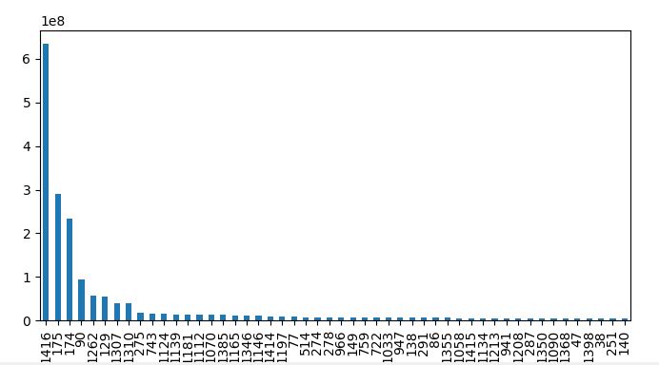
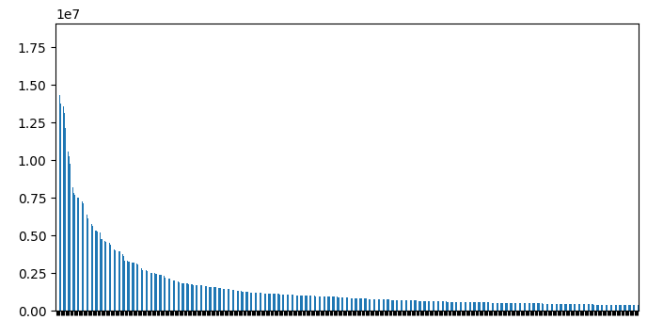
企业用电量的差异
前50家企业总用电量分布
用电呈幂律分布
前9-500家企业总用电量

Slide 8
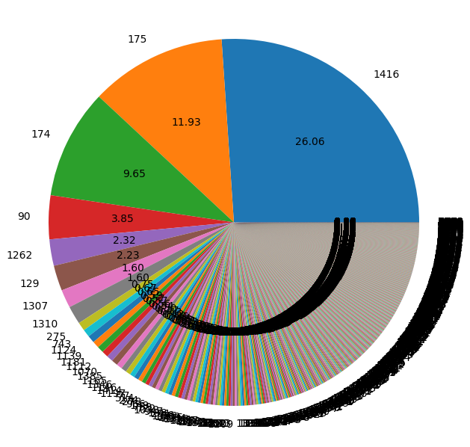
企业用电量的差异
企业1416占比近1/4
174、175、1416用电占比接近1/2
在预测时权重占比较高

Slide 9
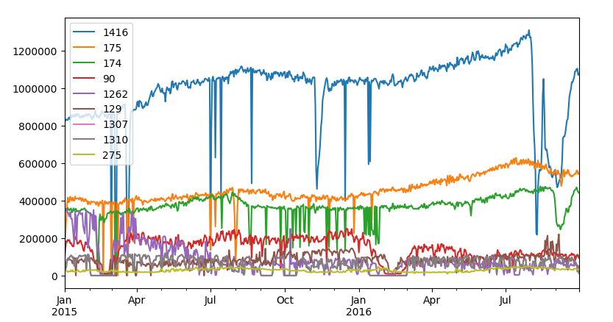
用电量较大的企业特征
用电量大、无节假日
1416与174为同类企业、影响空气质量
175为同行业相关企业

Slide 10
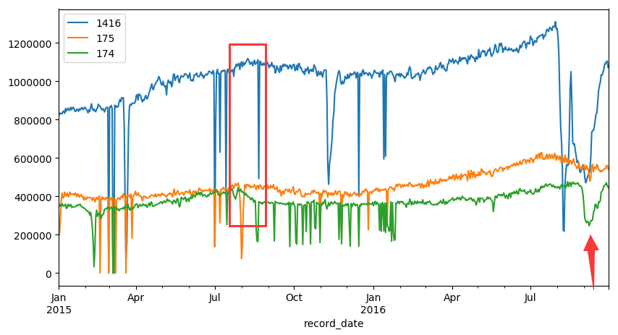
用电量较大的企业特征
用电量大、无节假日
1416与174为同类企业、影响空气质量
175为同行业相关企业
1416和174存在竞争或合作关系
G20峰会于2016.9.4在杭州召开

Slide 11
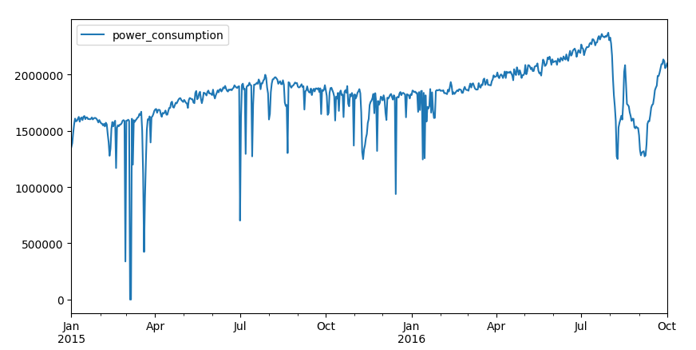
用电量较大的企业特征
用电量大、无节假日
1416与174为同类企业、影响空气质量
175为同行业相关企业

Slide 12
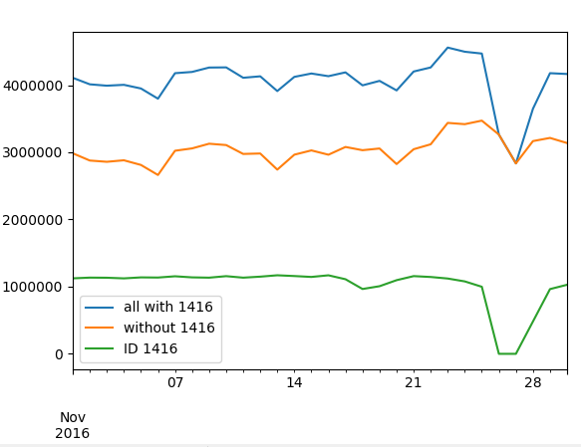
用电量较大的企业的分析
11月数据1416企业偶然停产2天
应重点关注的企业1416、175、174

Slide 13
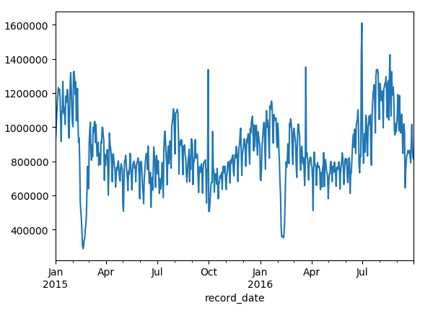
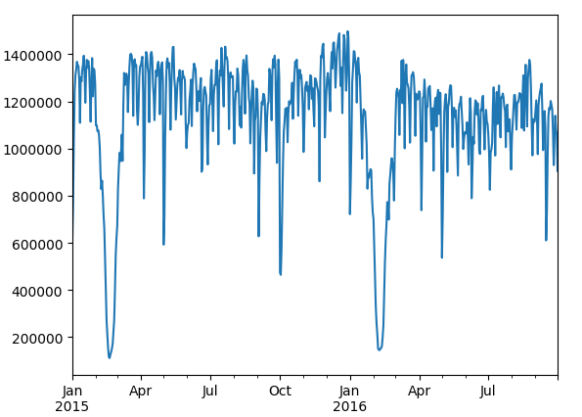
年用电趋势的分析
部分企业用电量随季节变化明显，气温对其影响较大
部分企业用电量不随季节变化，气温对其影响较小

Slide 14
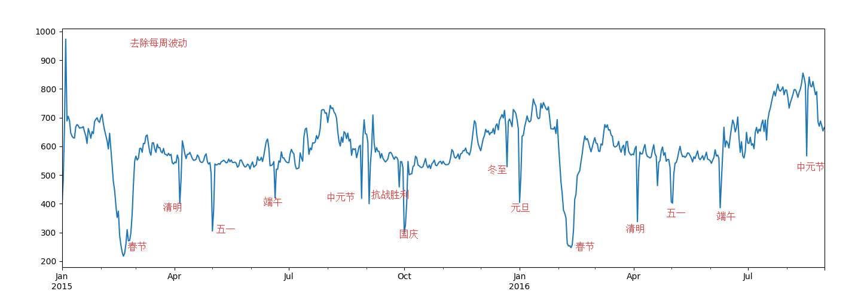
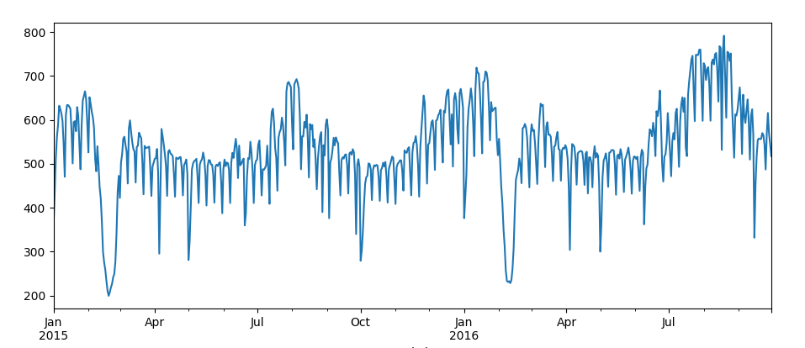
节假日的影响
重要节假日
中元节（特殊）
周末

Slide 15
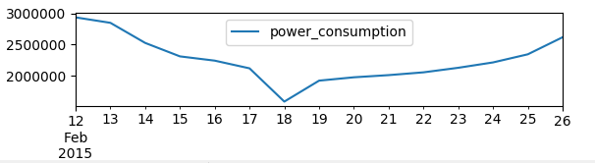
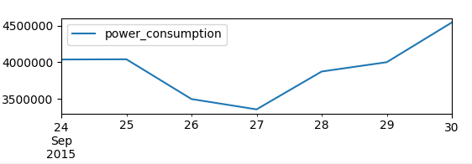
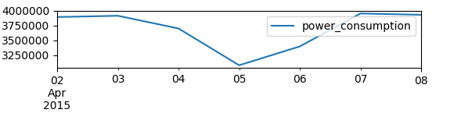
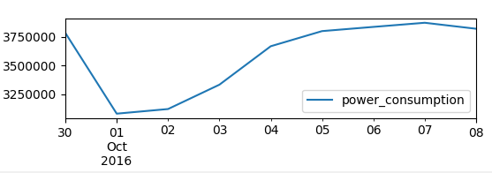
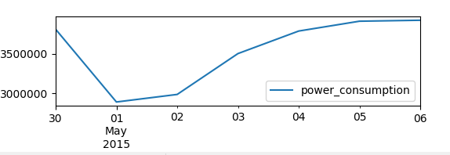
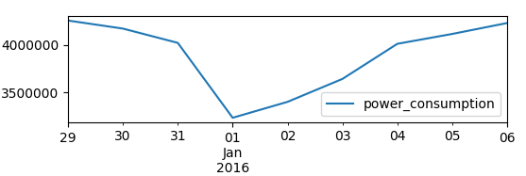
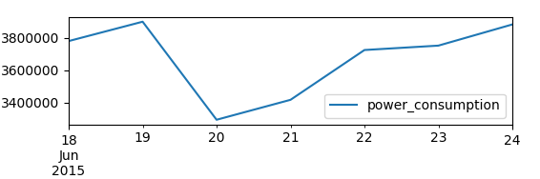
重要节假日的影响
春节假期
节日当天用电最少
除夕
清明假期
中秋假期
中秋
清明
国庆假期
五一假期
周末
端午假期
元旦假期
端午

Slide 16
+
用电异常分析
1、正常企业的异常：停产或节假日
2、非正常企业异常：偷电漏电

Slide 17
用电量较小的企业
User_ID：
259 413 418 462 469 522 533 549 550 551 553 557 570 586 588 589 598 606 609 617 622 633 634 637 638 639 645 646 647 650 651 652 653 654 655 656 657 658 661 663 664 665 666 667 668 669 670 671 672 673 674 675 676 677 678 679 680 681 682 683 684 685 686 687 688 689 690 691 692 693 694 695 696 709 891 950 1044 1045 1111 1129 1233 1234 1261 1280 1413
每天用电为1的共有85家企业
停产 或 偷电

Slide 18
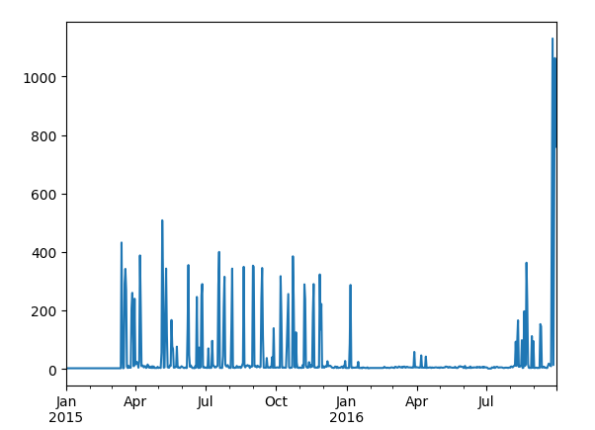
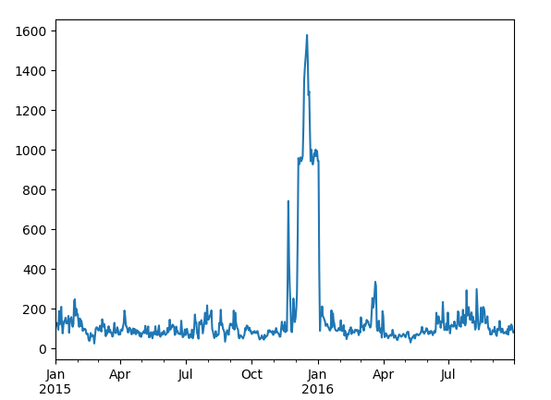
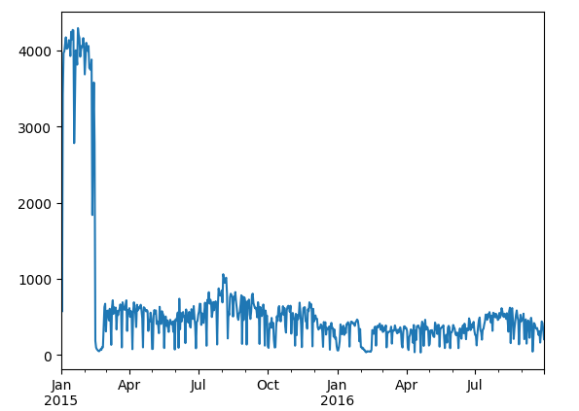
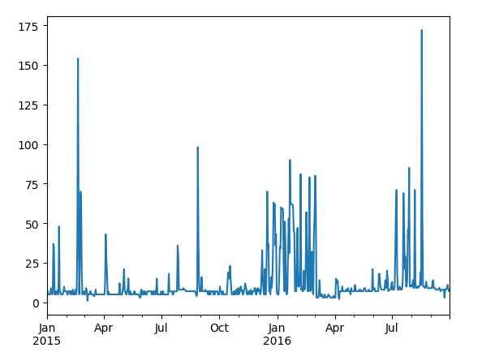
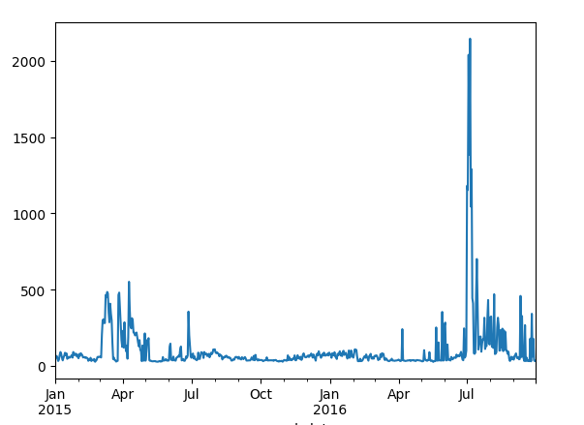
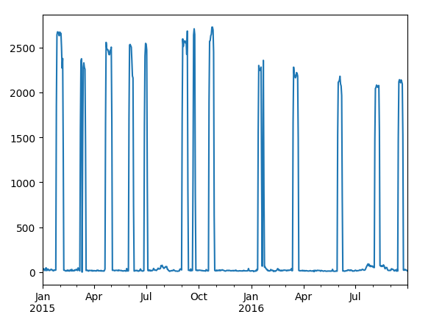
用电量较小的企业
偶尔用电较大的企业
有178家
上4分位数 < 平均值
75%的时间用电小于平均值
偶有生产的小作坊或偷电

Slide 19
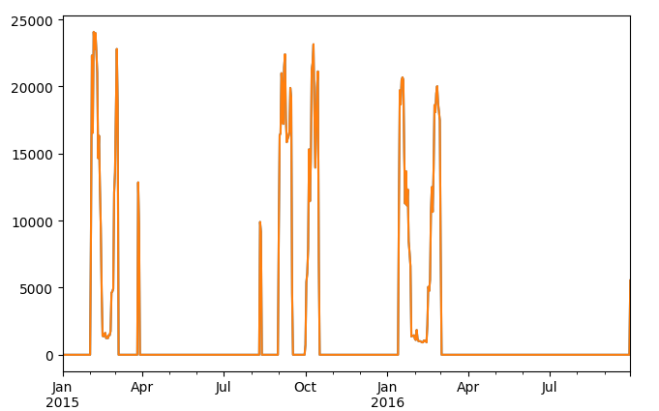
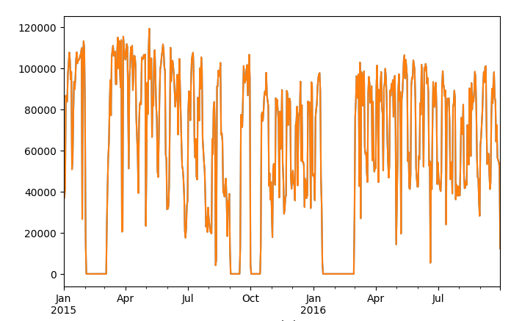
用电量较小的企业
1308和1309用电完全相
1307和1310用电完全相同
数据记录错误，或造假

Slide 20
算法处理流程
01
数据预处理
02
特征工程
03
模型构造

Slide 21
数据预处理
01
数据清洗与分析

Slide 22
数据清洗
ID | missing_date
218 | 2015/7/28(12/17)
313 | 2015/2/22
343 | 2015/6/2
379 | 2015/3/14
431 | 2015/9/20(10/4)
838 | 2015/4/19
874 | 2015/6/27
897 | 2015/11/22
ID | missing_date
914 | 2015/7/1
929 | 2016/1/26
934 | 2015/4/28
1057 | 2015/9/3
1239 | 2015/7/6
1342 | 2015/11/3
1363 | 2015/6/14
1367 | 2015/9/30
数据缺失值
1、中值填补
2、空间数值填补
3、线性插值添补
数据异常值
1、用电量过高
2、用电量过低

Slide 23
数据分析
计数分析统计分析
1、统计对应列的均值
2、统计对应列的最值
3、统计对应列的中位数
用电整体分布呈幂律分布

Slide 24
02
特征工程
难点：可用特征少（怎样从数据中挖掘有效的特征？）

Slide 25
特征较少
record_date | user_id | power_consumption
2015/1/1 | 1 | 1135
2015/1/2 | 1 | 570
2015/1/3 | 1 | 3418
2015/1/4 | 1 | 3968
2015/1/5 | 1 | 3986
2015/1/6 | 1 | 4082
2015/1/7 | 1 | 4172
2015/1/8 | 1 | 4022
2015/1/9 | 1 | 4025
2015/1/10 | 1 | 4047
2015/1/11 | 1 | 4135
2015/1/12 | 1 | 4111
2015/1/13 | 1 | 3926
2015/1/14 | 1 | 4244
2015/1/15 | 1 | 4144
2015/1/16 | 1 | 4269
2015/1/17 | 1 | 4262
2015/1/18 | 1 | 2782
2015/1/19 | 1 | 3327
已有特征
仅有时间序列、企业用电量
Notes:
因此该模型重点是特征工程。

Slide 26
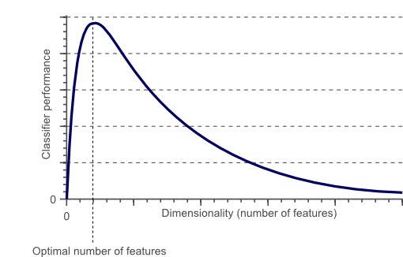
特征较少
维“饥荒”
统计特征
针对每天每家企业用电量做了中值、均值、计数、最大值、最小值的统计分析
构造特征
结合时间、气象、数据间的关联构建特征
Notes:
因此该模型重点是特征工程。

Slide 27
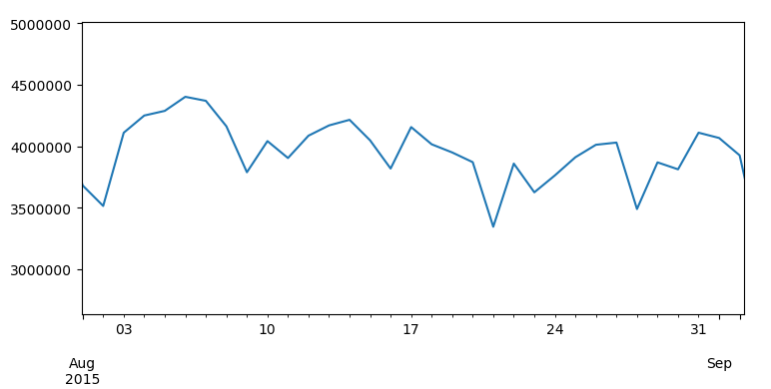
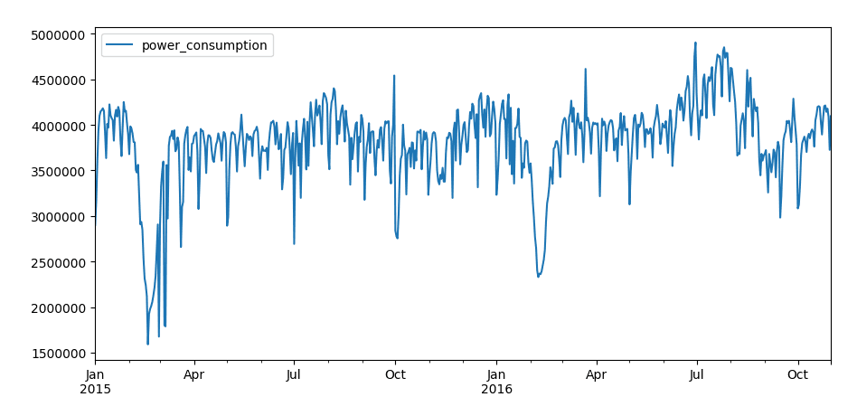
构造特征
清明假期
时间维度分析
清明
周 粒度
反映每周用电规律
月份 粒度
反映每月用电规律
节假日 粒度
假期粒度（时间段）
节日粒度（时间点）
Notes:
因此该模型重点是特征工程。

Slide 28
构造特征
节假日维度分析
周，月，日
使用STL分解，得到假期用电规律
Notes:
因此该模型重点是特征工程。

Slide 29
构造特征
节日粒度特征
清明假期
节日当天为1，前一天为-1，后一天为2
清明
Holiday | Dow | Woy | Day | Moy | Doy
节假日 | 周中第几天 | 月中第几周 | 月中第几天 | 年中第几月 | 年中第几天
Notes:
因此该模型重点是特征工程。

Slide 30
构造特征
气象维度特征
Temperature high | Temperature low
高温 | 低温
高温、低温
Last month | Two months ago | Last year
上月用电 | 两月前用电 | 去年用电
根据数据间联系构造
Notes:
因此该模型重点是特征工程。

Slide 31
特征工程
构造特征
基础特征
时间特征
创新特征
企业ID
日期
用电量
周 粒度
月份 粒度
节假日粒度
上月用电
两月前用电
去年用电

Slide 32
模型构造
03
1、模型筛选
2、模型应用

Slide 33
模型筛选
数据分析
LightGBM
+
ARIMA
ARIMA
+
STL
ARIMA
+
LR + GBDT
ARIMA
+
GBDT
×
×
×
√
Notes:
因此该模型重点是特征工程。

Slide 34

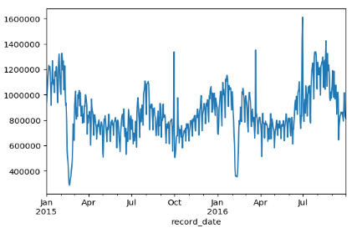
最终模型
数据分析
ARIMA
GBDT
GBDT
SUM
95.31%
Notes:
因此该模型重点是特征工程。

Slide 35
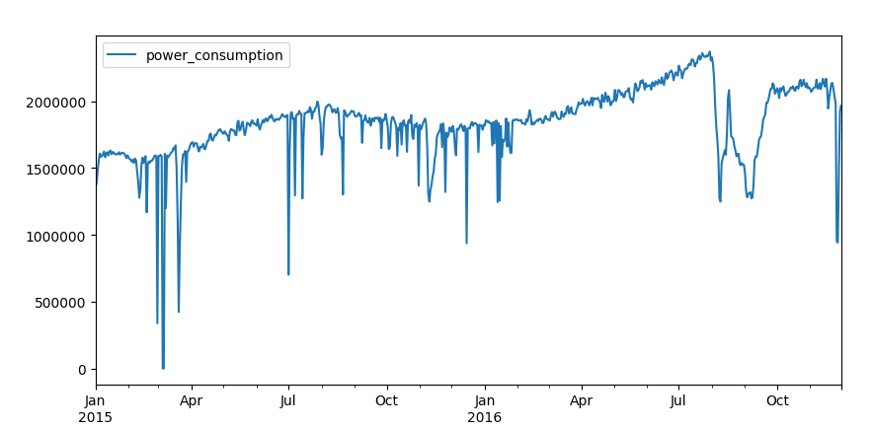
时间序列模型
Top3企业用电趋势
ARIMA
差分自回归移动平均模型
发现时间序列中内在规律、鲁棒性强
剔除异常
越靠近预测日期的数据对预测结果影响越大，着重处理预测日期附近的异常值。

Slide 36
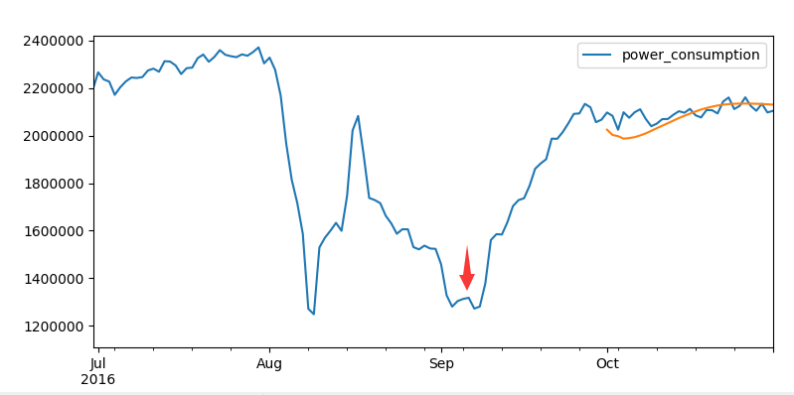
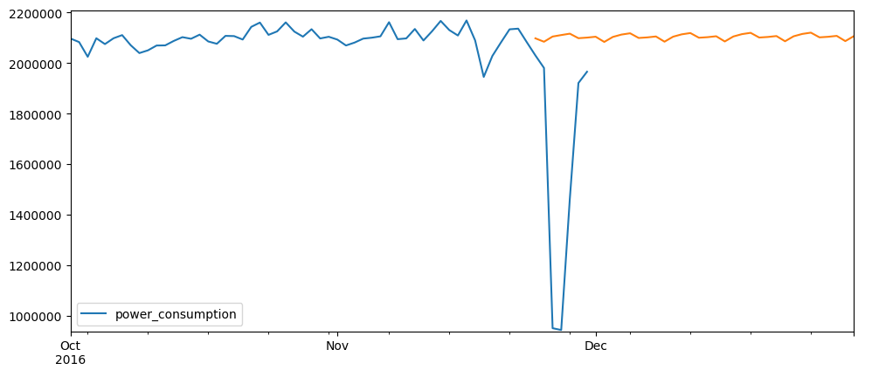
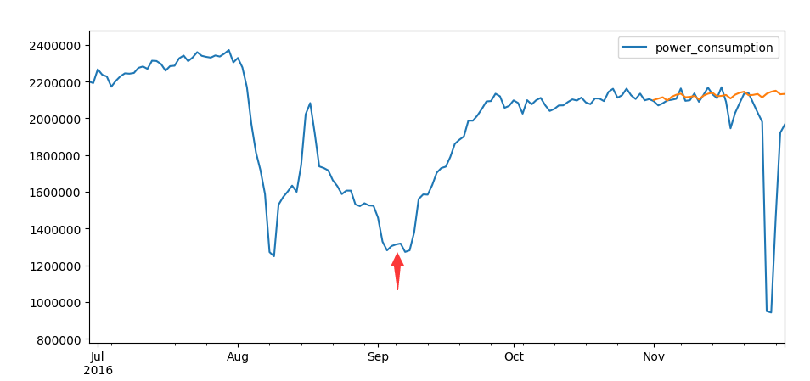
时间序列模型
初赛预测10月份用电
G20
针对top3企业使用ARIMA模型，避免了受8、9月份异常减产的影响。
复赛预测12月份用电
对于top3企业使用ARIMA模型，避免了受11月份1416异常停产两天的影响。
1416停产两天

Slide 37
机器学习模型
除top3企业外的其他企业用电趋势
GBDT
迭代决策树模型
泛化能力强，使用范围广
多特征回归问题
这些企业用电不仅和日期有关，还和节假日、温度、季节等因素相关
Notes:
因此该模型重点是特征工程。

Slide 38
机器学习模型
≈1/2
≈ 1/4
≈ 1/4
ARIMA
GBDT
GBDT
holiday | 0.34
dow | 0.16
b365_power | 0.12
day | 0.11
doy | 0.07
b61_power | 0.04
temperature_high | 0.04
temperature_low | 0.04
b31_power | 0.03
woy | 0.02
moy | 0.01
temperature_high | 0.23
temperature_low | 0.20
b365_power | 0.15
dow | 0.12
doy | 0.08
holiday | 0.05
b31_power | 0.05
b61_power | 0.04
day | 0.03
woy | 0.02
moy | 0.01
特征重要度
Notes:
因此该模型重点是特征工程。

Slide 39
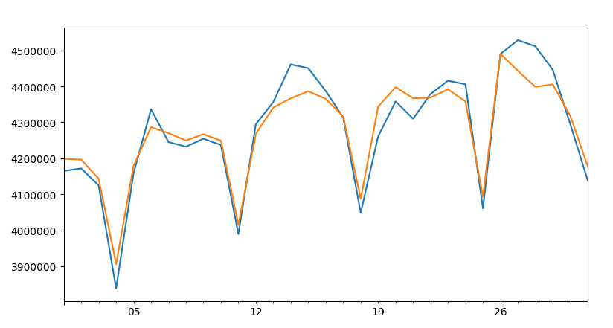
机器学习模型
蓝色是有气温特征
橙色是无气温特征
相对误差 0.8%

Slide 40
总结
数据预处理
基于业务的理解对异常数据的分情况处理，对异常数据更鲁棒。
特征工程
从统计和模型选择角度进行了特征筛选，有效地筛选出较优特征集。
差异性模型融合
1、在特征，算法，模型类别这⼏个维度都引⼊了多样性。
2、用电量记录带有时间属性，对企业用电从时间角度进行缺失值填补。

Slide 41
THANK YOU !
From Team ---天之痕

Slide 42
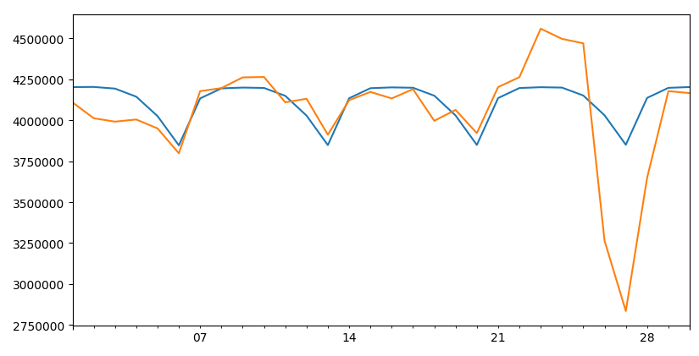
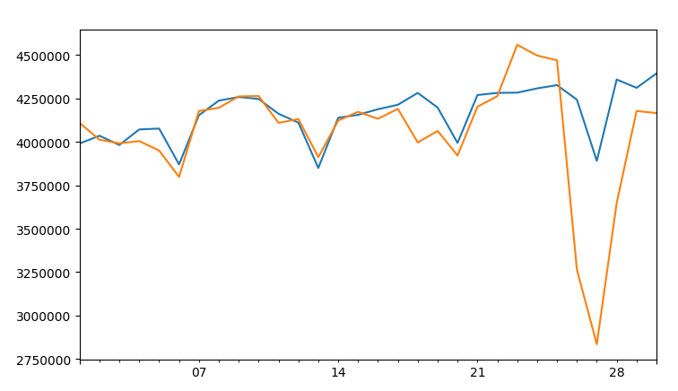
答辩备用:
复赛第一阶段评测成绩不能反应模型的准确度
81.496%
80.079%

